Slide 1

KING GOD CASTLE
31.5˚
ⓒSaebyeol Yu. Saebyeol’s PowerPoint

Slide 2


CONTENTS
KING GOD CASTLE(모작)
전략디펜스 기반 오토체스
22.11.07~22.12.05
간단한 조작으로 출전 영웅 캐릭터를 랜덤으로 생성하고
몬스터와의 전투를 통해
성장 시키고 아이템을 획득하여
스테이지를 클리어하는 게임.
SFML,Visual Studio,
Github,SourceTree
ⓒSaebyeol Yu. Saebyeol’s PowerPoint

Slide 3
목차
1
개발 계획.
2
개발 과정.
3
시연.
3
4
후기.
ⓒSaebyeol Yu. Saebyeol’s PowerPoint

Slide 4

Part 1
개발 계획.
ⓒSaebyeol Yu. Saebyeol’s PowerPoint

Slide 5
Part 1,
개발 계획
분업
한큰솔
서진석
한상화
맵 에디터, 이동, 전투 알고리즘, 챕터, 스테이지 레벨 디자인(기획반과의 협업위해 개발).
JSON으로 타일 정보 가져와서 직접 제작할수 있는 맵 에디터 구현.
캐릭터 클릭시 공격 범위 표시.
A* 알고리즘 이용 최단거리 길찾기.
FloodFill 이용해서 캐릭터 선택시 공격범위 표시, 공격범위 안에 적과 장애물 판별.
미개발 부분.
이벤트 모드.
타이틀씬,배틀씬 구현.
배틀 씬 UI 구현.
전투 관련 UI.
배틀 씬 에서 마우스 휠 입력을 통한 화면이동, 씬 이동시 화면 스크롤.
캐릭터 클릭시 스텟정보.
하단 버튼을 이용한 소환, 전투 시작.
소환, 판매시 재화 변동.
버튼 충돌처리.
미개발 부분.
로비 씬, 상점 뽑기, 패시브 스킬, 덱 빌딩
배틀 씬 내 상점 시스템.
캐릭터 애니메이션, 이펙트 구현.
배경음 ,효과음관련 작업.
캐릭터 관련 자료 수집.
플레이어,몬스터 전반적인 애니메이션 구현.
각 캐릭터별 스텟 수치 JSON 작성.
타이틀씬,전투씬 배경음악, 각 캐릭터 별 공격 사운드. 재화 상승 사운드.
미개발 부분.
스킬 이펙트.

Slide 6
Part 2
개발 과정(마일스톤).
ⓒSaebyeol Yu. Saebyeol’s PowerPoint

Slide 7
마일스톤 1
한큰솔
서진석
한상화
배치 연구, 배열 클래스 작업
툴 클래스 작업(타일 배치)
툴 이미지 작업
타일 오브젝트로 변경
에디터 씬 몬스터 이미지 출력
충돌처리
씬 클래스, 타이틀 씬 작업
타이틀 씬 수정,로비 씬 배경
view 세팅
리소스 매니저 작업
로비 씬 HUD ( 하단 탭, 상단 자원)
성문 탭 버튼 추가, 배틀 씬 작업
리소스 CSV 작업
플레이어 애니메이션 구현
몬스터 애니메이션 구현
플레이어,몬스터 이동처리
배틀 씬 임시 타일 배치

Slide 8
마일스톤 2 (중간발표 버전)
한큰솔
서진석
한상화
배틀 씬 UI, 마우스 휠 입력 구현
배틀 씬 UI ( 캐릭터 뽑기, 드래그 이동)
로비▶배틀 데이터 전송, 랜덤 출력 기반 캐릭터 뽑기
게임 매니저 이용 몬스터 소환,스테이지이동
전투 기반 환경 구성
에디터 씬 타일 배치
챕터, 스테이지 구체화
에디터 관련 JSON 편집
세이브, 로드 기능 추가
A* 알고리즘 구현(전투, 길 찾기)
배틀 씬 타일 위에 캐릭터 생성
캐릭터 이동 애니메이션 처리
캐릭터 타일 단위 이동
캐릭터 종류 추가

Slide 9
마일스톤 3
한큰솔
서진석
한상화
A* 알고리즘 배틀 씬 적용
A* 알고리즘 점검
FloodFill 이용 하여 전투 구체화
배틀 씬 작업
스텟 자료구조
스텟 JSON 읽어오는 부분 구현,
캐릭터 클릭 시 정보창 구현
배틀 씬 UI 점검
몬스터 애니메이션(공격, 이동, 대기)
플레이어/몬스터 스펙 자료 정리
캐릭터 공격 이펙트
스킬 이펙트

Slide 10
마일스톤 4 (최종발표 버전)
한큰솔
서진석
한상화
배틀 씬 자료 구조 수정
캐릭터 스킬 기초 작업
상속관계 클래스들 구조 변경
아이템 추가, 아이템 드래그 제어( 합성,이동,장착), 아이템 관련 UI
장착 후 합성 구현, 아이템 스텟 창 구현
스킬 영역 표시, 버그 수정
알고리즘 오류 수정
연산 부하 줄이기,
배틀 씬 추가 기능 작업
배경 툴 작업, 배치한 배경 세이브, 로드 기능
스테이지, 챕터 제작, 배틀 씬 배경 작업
프레임 최적화, 원거리 유닛 버그 수정
기본공격 이펙트
투사체 이펙트
스킬 이펙트 작업
발표자료 준비

Slide 11
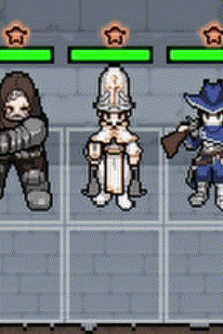
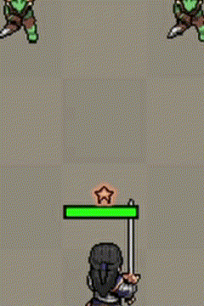
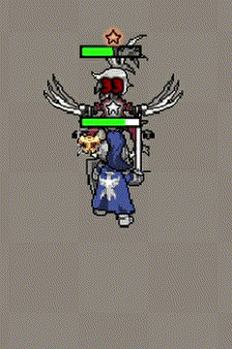
기능 설명 (캐릭터 애니메이션, 이펙트)
Character Idle
Character&Monster Attack
Boss Attack&Skill

Slide 12

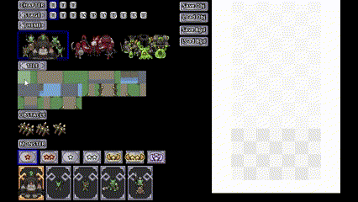
기능 설명 (맵 에디터)
몬스터 & 장애물 배치
배경 타일 배치

Slide 13
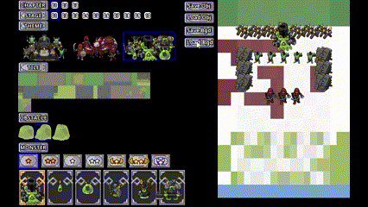
기능 설명 (맵 에디터)
세이브,로드/챕터, 스테이지 변경

Slide 14
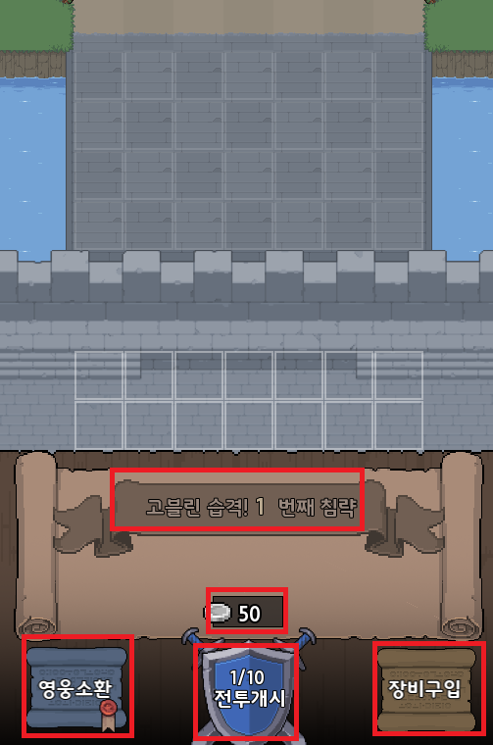
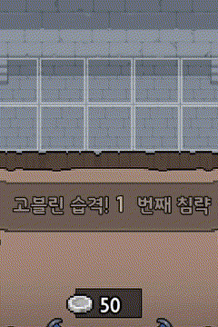
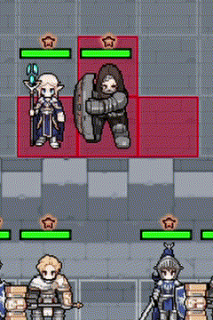
기능 설명 (배틀 씬 UI, 소환, 배치)
Battle Scene UI
캐릭터 & 아이템 뽑기
영웅 배치 및 스왑

Slide 15
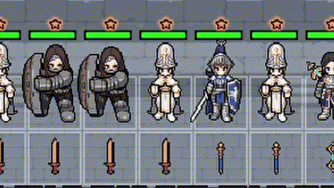
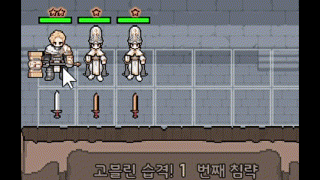
기능 설명 (합성, 정보창 UI)
캐릭터 합성, 아이템 합성
캐릭터 정보, 아이템 정보 UI

Slide 16
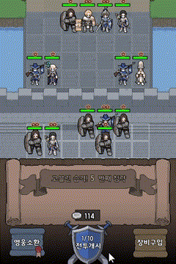
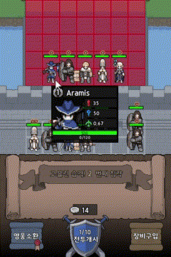
기능 설명 (전투 알고리즘)
길찾기
타일 내 공격 가능 범위

Slide 17
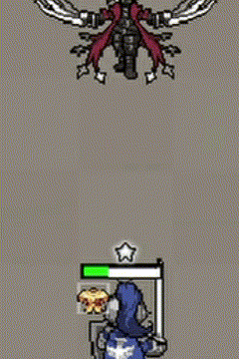
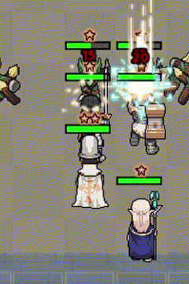
기능 설명 (캐릭터 UI, 스킬 범위 표시)
체력 바, 성급, 쉴드 UI
스킬 범위

Slide 18
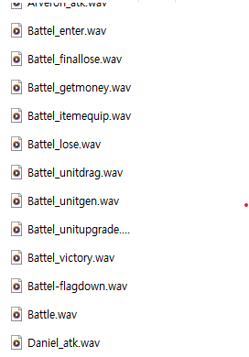
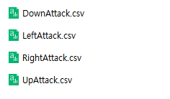
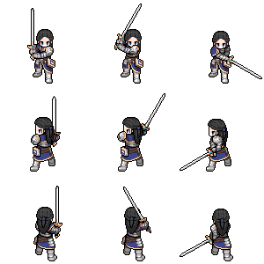
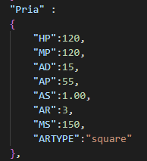
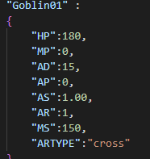
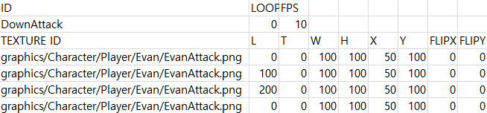
CSV & 리소스 작업 & 사운드
○ Unity AssetStudio이용 리소스 추출
○ 각각의 리소스 별로 CSV 구분 작성
○ CSV로 저장된 정보로 애니메이션 좌표 설정 및 구현
○ 각 씬과 캐릭터 공격애니메이션 부분에 사운드 추가
○ JSON으로 캐릭터 기본 스텟 작성
리소스 관리 테이블
캐릭터 스텟 자료(JSON)

Slide 19
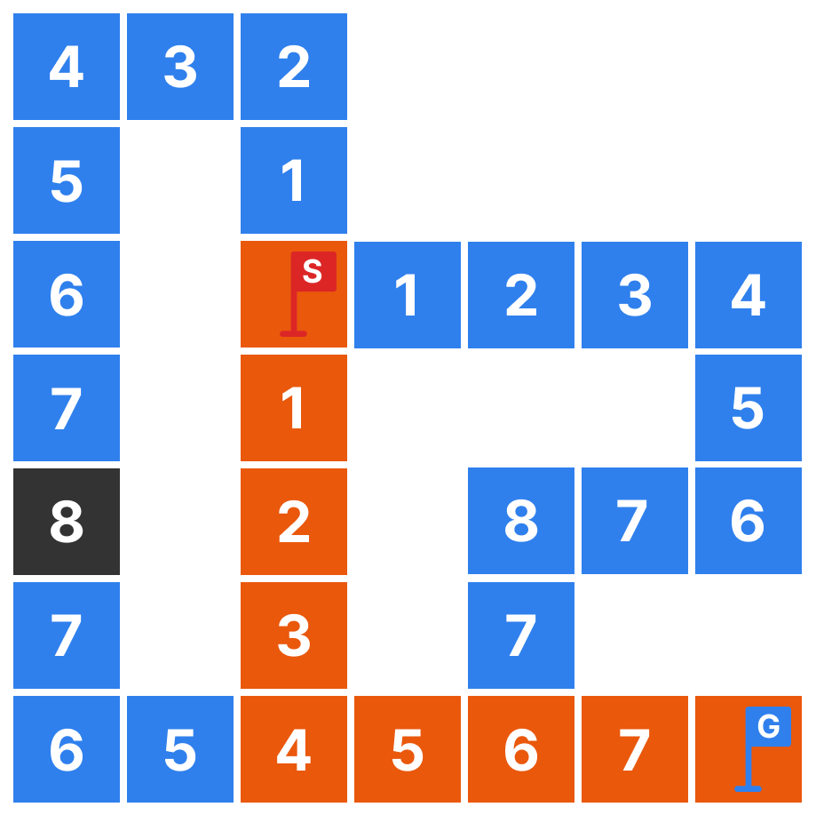
A* Algorithm
설명 : A* 알고리즘은 주어진 출발 꼭짓점에서부터 목표 꼭짓점까지 가는 최단 경로를 찾아내는 그래프 탐색 알고리즘 중 하나이다.
이 알고리즘은 이 휴리스틱 추정값의 순서로 목적지를 방문한다.
적용 내용 : 타일맵 위 플레이어가 갈수 있는 부분을 순차적으로 탐색하여 장애물을 판단하여 최단거리로 목적지를 찾게 하고,
원거리 캐릭터들이 길이 막혀있어도 공격 가능한
범위를 탐색해서 공격 가능 범위까지 이동하여
공격 하게 함.

Slide 20

FloodFill
설명 : 플러드 필 혹은 시드 필은
다차원 배열의 어떤 칸과 연결된 영역을 찾는 알고리즘이다. 게임에서 어떤 비어 있는 칸을 표시 할 지를 결정할 때에 사용된다.
적용 내용 : 캐릭터를 클릭 할때
공격 가능한 범위가 출력되게 한다.
배치된 타일영역중 장애물이 있는
위치는 출력되지 않는다.

Slide 21
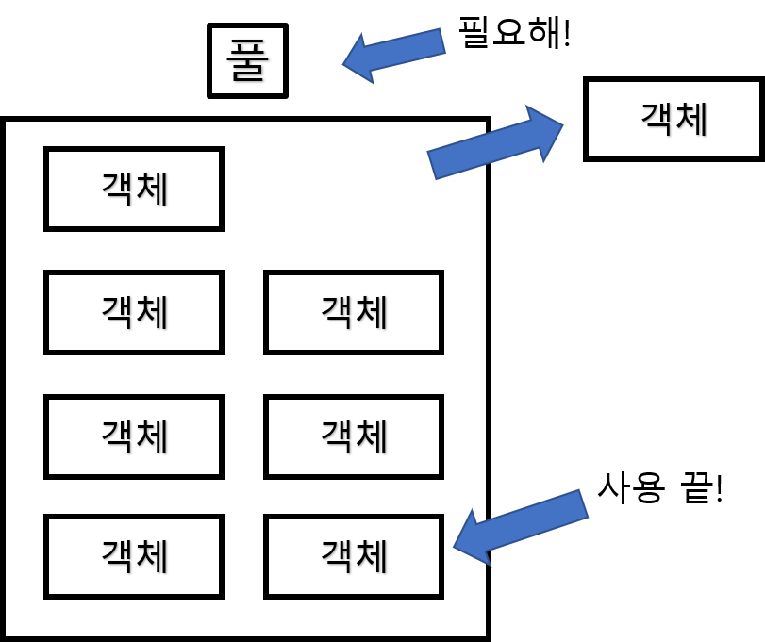
ObjectPooling
설명 : 수천수백의 오브젝트들이 게임상에서
등장하고 사라질 때, 새로 오브젝트들을
생성하고 파괴하면 메모리를 할당하고
해제하는 일이 반복되어 CPU에 많은
부담이 가게 되기 때문에
오브젝트의 Pool 즉 웅덩이를 만들어두고, 그 웅덩이 안에서 필요할 때마다 객체를 꺼내서 사용하는 것을 뜻 한다.
적용 내용 : 데미지 폰트, 딜 미터기
여기서 사용한 것 들의 오브젝트의 갯수를
가늠할수 없기 때문에 최적화를 위해 ObjectPooling 사용

Slide 22
Part 3
시연
ⓒSaebyeol Yu. Saebyeol’s PowerPoint

Slide 23
Part 4
후기
ⓒSaebyeol Yu. Saebyeol’s PowerPoint

Slide 24
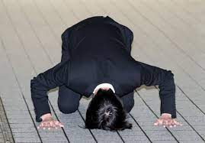
미개발 내용
한큰솔
서진석
한상화
이벤트 모드 컨텐츠 추가 못함.
변명.....
팀장으로써 팀원들에게 적절한 분량 배분을 했어야 하는데 분량 배분에 실패함.
중간에 전투씬 개발에 들어가서 개발
시간이 부족했음.
로비 씬 ( 상점 뽑기, 덱 빌딩, 패시브 스킬)
딜 미터기UI
변명.....
게임 플레이가 가능한 버전을 만든 후 해야 할 작업을 먼저 하는 계획을 세웠는데, 게임 플레이가 완성이 되지 않아 계획이 엎어졌다
캐릭터 스킬 이펙트를 구현하지 못함.
자잘한 애니메이션 버그 잡지 못함.
배분된 분량을 감당하지 못하여 나머지 두 팀원에게 재 분배함.
변명.....
CSV 작업이 생각보다 방대한 분량에다가
오류가 나면 찾기 어려움.
(ex : I와 l 을 구분 못함)

Slide 25
아쉬운 점
한큰솔
서진석
한상화
게임 선택과 볼륨 선택 미스한게 아쉽고,
컨디션 조절 실패로 인해서 짧게 끝낼수 있던 것을 질질 끈 부분이 있음.
팀에서 유일한 경험자였는데,
더 적극적으로 의견을 내지 않아
도움이 되지 못 한게 아쉽다.
처음 하는 팀프로젝트이기 때문에 다른 팀원과 코드 스타일이 달라 적응하는데 시간이 걸렸고 극복을 했지만 좀 더 빠르게 하지 못한 점이 아쉽다.
클래스 구조 볼륨이 점점 커지니 개발하는데 난항이 온점이 아쉽고, 설계를 탄탄하게 하고 시작했으면 하는 아쉬움이 남음.

Slide 26
배운 점
한큰솔
서진석
한상화
처음 하는 장기 팀 프로젝트라 다른 사람의 코드와 구조 스타일을 많이 배울 수 있었다.
혼자서는 경험하기 쉽지 않은
규모의 프로젝트를 진행하면서
그 동안 공부했던 것과는 다른
깊이의 이해가 생긴 것 같다.
장기 팀 프로젝트를 진행하며 다른 사람의 코드를 내 코드에 적용 시킬 수 있게 됨.
웬만한 CSV 파싱 오류는 짧은 시간내에 잡을 수 있게됨.

Slide 27
후기
??? : 이제 좀 쉬고싶다, 근데 아직 일주일 남았다. 5일간 20시간 잤다.....
??? : 내 코딩 실력에 자괴감이 든다. 한강물 차가운가...?
??? : 로아가 하고싶다. 쌀먹 해야 하는데.... 손해가 이만저만이 아니다...

Slide 28
Q&A
ⓒSaebyeol Yu. Saebyeol’s PowerPoint

Slide 29
Thank you.

